Slide 1
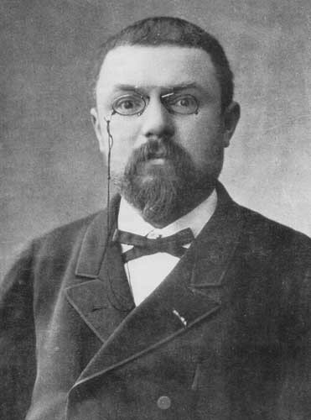
Анри Пуанкаре
Выполнил: Шелепов К.И.
Преподаватель: Тарбокова Т.В.
ТПУ (ИПР) Группа: 2Б15
Томск 2012

Slide 2
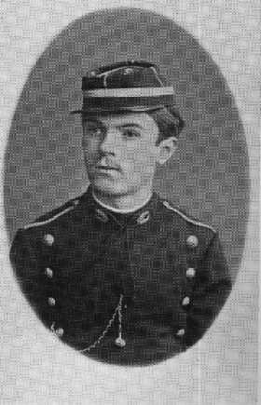
Биография
Анри Пуанкаре родился 29 апреля 1854 года в Нанси (Лотарингия, Франция).
Среди родственников Пуанкаре имеются и знаменитости: кузен Раймон стал президентом Франции, другой кузен, известный физик Люсьен Пуанкаре, был генеральным инспектором народного просвещения Франции.
С самого детства за Анри закрепилась репутация рассеянного человека, которую он сохранил на всю жизнь.

Slide 3

В детстве он перенёс дифтерию, которая осложнилась временным параличом ног и мягкого нёба. Болезнь затянулась на несколько месяцев, в течение которых он не мог ни ходить, ни говорить. За это время у него очень сильно развилось слуховое восприятие и, в частности, появилась необычная способность — цветовое восприятие звуков, которое осталось у него до конца жизни.

Slide 4
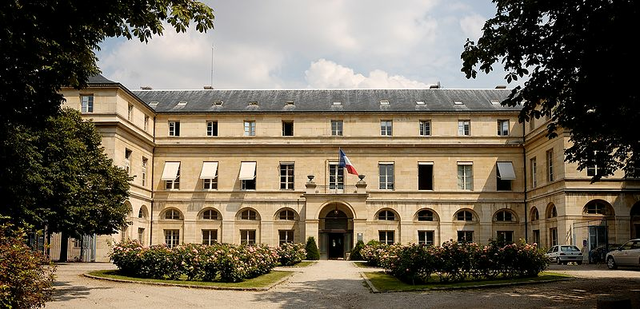
Парижская политехническая школа

Slide 5
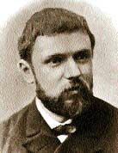
Первые научные достижения
В 1881—1882 годах Пуанкаре создал новый раздел математики — качественную теорию дифференциальных уравнений. Он показал, каким образом можно, не решая уравнения (поскольку это не всегда возможно), получить практически важную информацию о поведении семейства решений. Этот подход он с большим успехом применил к решению задач небесной механики и математической физики.

Slide 6
Лидер французских математиков
Десятилетие после завершения исследования автоморфных функций (1885—1895) Пуанкаре посвятил решению нескольких сложнейших задач астрономии и математической физики.
Он исследовал устойчивость фигур планет, сформированных в жидкой (расплавленной) фазе, и обнаружил, кроме эллипсоидальных, несколько других возможных фигур равновесия.

Slide 7
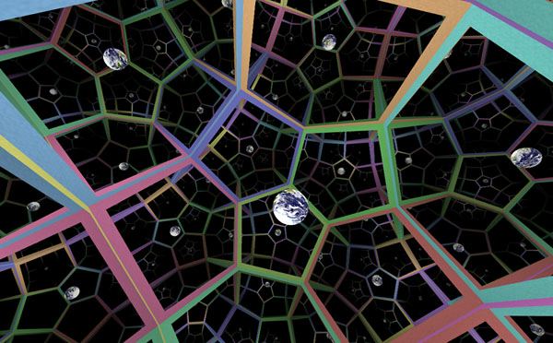

Slide 8
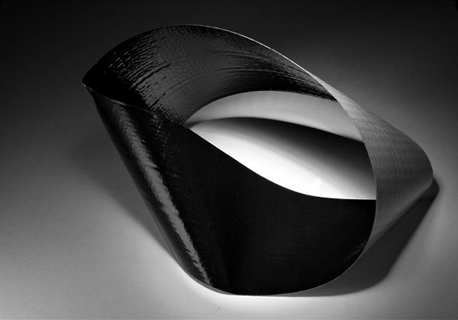
с 1894 года он начинает публикацию статей, посвящённых построению новой, исключительно перспективной науки - топологии

Slide 9
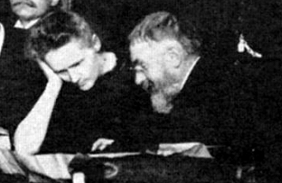
Последние годы жизни

Slide 10
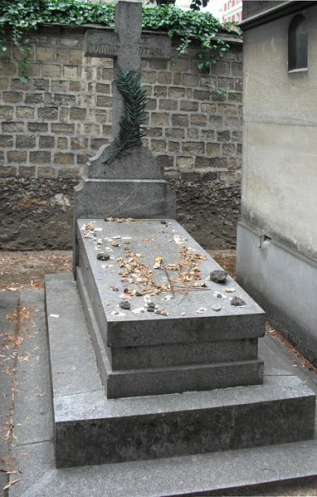
В 1906 году Пуанкаре избран президентом Парижской академии наук.
В 1908 году он тяжело заболел и не смог сам прочитать свой доклад «Будущее математики» на Четвёртом математическом конгрессе.
Первая операция закончилась успешно, но спустя 4 года состояние Пуанкаре вновь ухудшилось.
Скончался в Париже после операции от эмболии 17 июля 1912 года в возрасте 58 лет. Похоронен в семейном склепе на кладбище Монпарнас.

Slide 11
Вклад в науку
топология
автоморфные функциии
теория дифференциальных уравнений
интегральные уравнения
неевклидова геометрия
теория вероятностей
теория чисел
небесная механика
физика
философия математика и философия науки

Slide 12
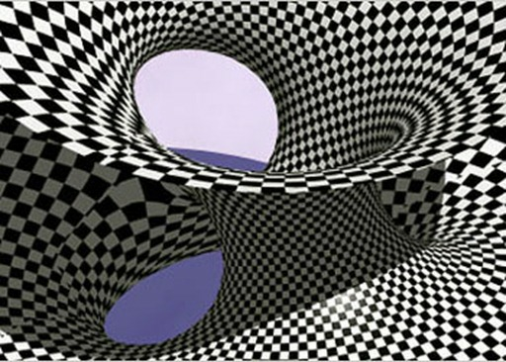

Slide 13
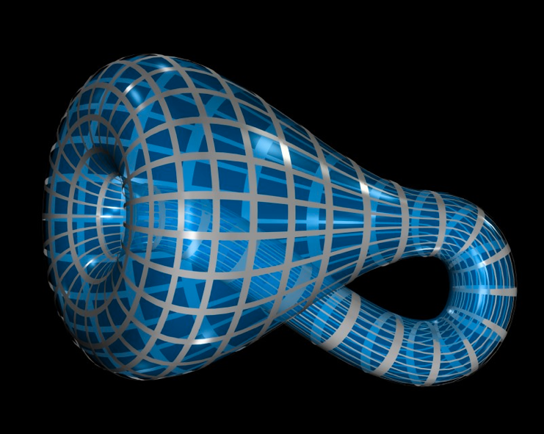

Slide 14
Поль Пенлеве о Пуанкаре
Он всё постиг, всё углубил. Обладая необычайно изобретательным умом, он не знал пределов своему вдохновению, неутомимо прокладывая новые пути, и в абстрактном мире математики неоднократно открывал неизведанные области.
Всюду, куда только проникал человеческий разум, сколь бы труден и тернист ни был его путь — будь то проблемы беспроволочной телеграфии, рентгеновского излучения или происхождения Земли — Анри Пуанкаре шёл рядом…
Вместе с великим французским математиком от нас ушёл единственный человек, разум которого мог охватить всё, что создано разумом других людей, проникнуть в самую суть всего, что постигла на сегодня человеческая мысль, и увидеть в ней нечто новое.

Slide 15
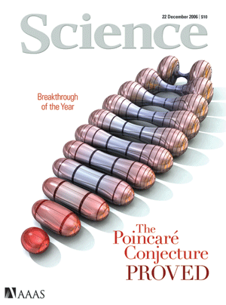
Гипотеза Пуанкаре
Всякое односвязное компактное трёхмерное многообразие без края гомеоморфно трёхмерной сфере.

Slide 17
Thank you for attention

